Slide 1


Analisi dell’espressione genica in E. coli tramite Galaxy
Studio dei meccanismi di resistenza al peptide antimicrobico Magainin I
Antonio Landi
Luca Pauzano Università degli Studi di Salerno

Slide 2

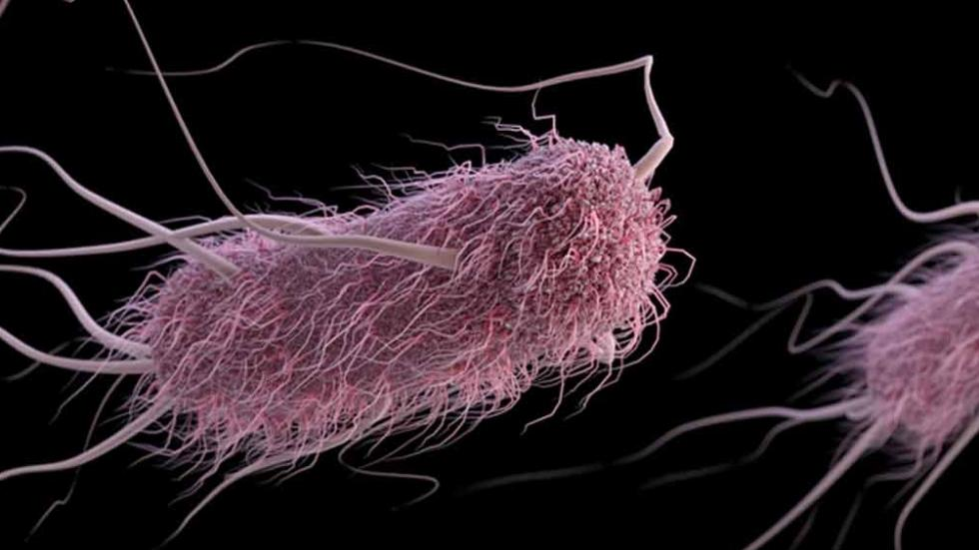
Dataset
Organismo:
Tecnologia:
Escherichia coli
RNA-Seq
Layout della libreria:
Codice identificativo:
Paired-end
SRX3733298

Slide 3
Obiettivo del progetto
01
02
03
Utilizzare la piattaforma Galaxy per analizzare dati RNA-Seq di Escherichia coli e identificare i geni coinvolti nella risposta batterica all’esposizione a Magainin I, un peptide antimicrobico.
Dataset
Analisi bioinformatica
Dati RNA-Seq del progetto SRX3733298, contenenti campioni di ceppi resistenti e suscettibili di Escherichia coli esposti al peptide antimicrobico Magainin I.
Applicare tecniche di trimming, allineamento e quantificazione dell’espressione genica su dati RNA-Seq.
Obiettivo
Identificare i geni maggiormente espressi e comprenderne il ruolo nei meccanismi di tolleranza e adattamento alla resistenza batterica.

Slide 4

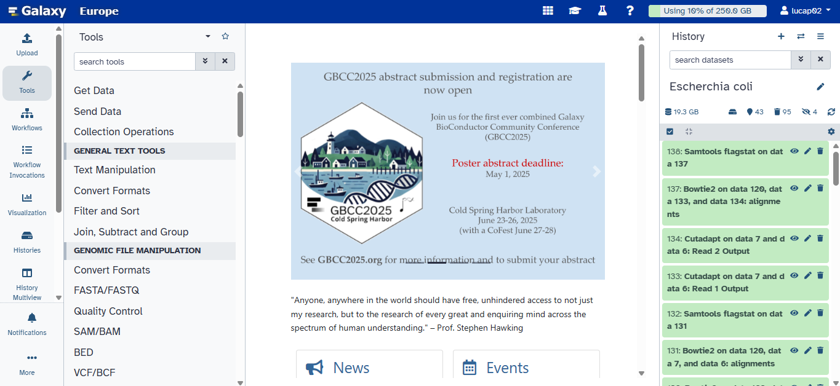
Cos’è galaxy?
Galaxy è un ambiente open-source progettato per consentire agli utenti, anche senza competenze avanzate di programmazione, di eseguire analisi bioinformatiche complesse attraverso un’interfaccia grafica intuitiva.

Slide 5
Perché usare Galaxy?
Interfaccia grafica intuitiva
Gestione dei dati
A
B
Crea e modifica workflow bioinformatici senza scrivere codice.
Carica e organizza file FASTQ, BAM, VCF direttamente nel browser.
Riproducibilità delle analisi
Scalabilità
D
C
Galaxy funziona su computer locali, server o cloud.
Salva, riusa e condividi pipeline per garantire trasparenza scientifica.

Slide 6
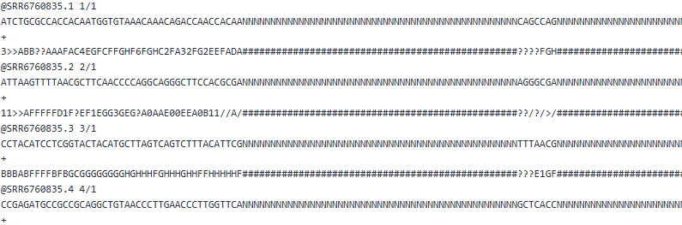
Trimming con cutadapt
Cos'è il trimming?
Il trimming è un processo che pulisce le sequenze di RNA-Seq rimuovendo basi di bassa qualità o adattatori residui, migliorando così l'accuratezza dell'allineamento e delle analisi successive.
PRIMA del trimming
Le reads contengono molte basi "N" (es. NNNNNNNNNNNNNNNNNNNNNNN...), che indicano sequenze non leggibili o di bassa qualità.
Le quality scores (+ line) mostrano molti simboli #, che rappresentano basi con qualità molto bassa.
Queste reads, se non rimosse o corrette, possono compromettere l’allineamento e le analisi successive.

Slide 7
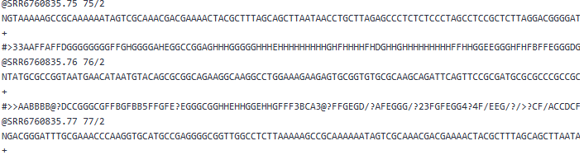
Trimming con cutadapt
DOPO il trimming
Le reads iniziano direttamente con basi identificabili e biologicamente significative (NGTAAAAAGCCGCAA...).
Nessuna sequenza di "N" visibile nelle reads.
Le qualità (+ line) sono molto più alte, con simboli A, F, G, H, ecc., che indicano elevata qualità di base.
Le reads sono più pulite e uniformi, pronte per un allineamento più efficace.
Il trimming ha migliorato la distribuzione della qualità per base, preparando i dati per l’allineamento.

Slide 8
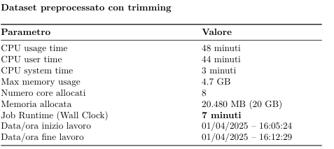
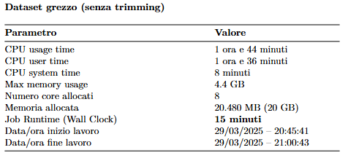
Allineamento - Bowtie2
🎯 Obiettivo dell’allineamento
Associare ogni read del nostro esperimento a una posizione specifica sul genoma di riferimento di E. coli, per poter poi quantificare e analizzare l'espressione genica.
🛠️ Strumento utilizzato: Bowtie2
Allineatore veloce ed efficiente per dati RNA-Seq. Utilizza un genoma di riferimento (E. coli K-12 substr. MG1655) scaricato da Ensembl Bacteria.
📊 Confronto dei tempi di allineamento

Slide 9
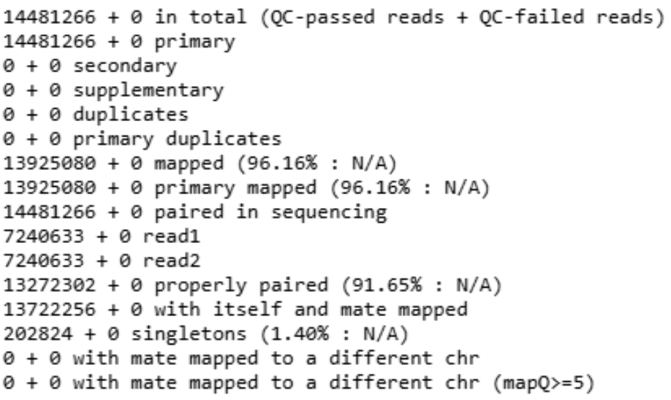
Samtools flagstat
Dopo l’allineamento delle letture con Bowtie2, è stato utilizzato il tool Samtools flagstat per analizzare la qualità e l’efficacia dell’allineamento, fornendo statistiche dettagliate sulle letture mappate.
Metrica | Valore
Letture totali | 14.481.266
Percentuale letture mappate | 96,16 %
Properly paired | 91,65 %
Letture duplicate | 0 %
Letture singleton | 1,40 %
Questi risultati indicano un allineamento di alta qualità, con una grande maggioranza di letture mappate correttamente e in coppia.
L’assenza di duplicati o letture supplementari conferma la pulizia del dataset e l’efficacia del pre-processing.

Slide 10
FeatureCounts
FeatureCounts è uno strumento bioinformatico del pacchetto Subread, utilizzato per contare le letture allineate su ciascun gene, a partire dai file BAM prodotti da Bowtie2.
Trasforma i dati di allineamento in dati numerici strutturati, indispensabili per l’analisi dell’espressione genica.
Input:
Output:
File BAM: contiene le letture già allineate al genoma (es. da Bowtie2)
Un file tabellare CSV contenente:
• Riga = gene o feature
• Colonna = conteggio delle letture mappate su quella feature
File GTF/GFF: file di annotazione con coordinate geniche

Slide 11
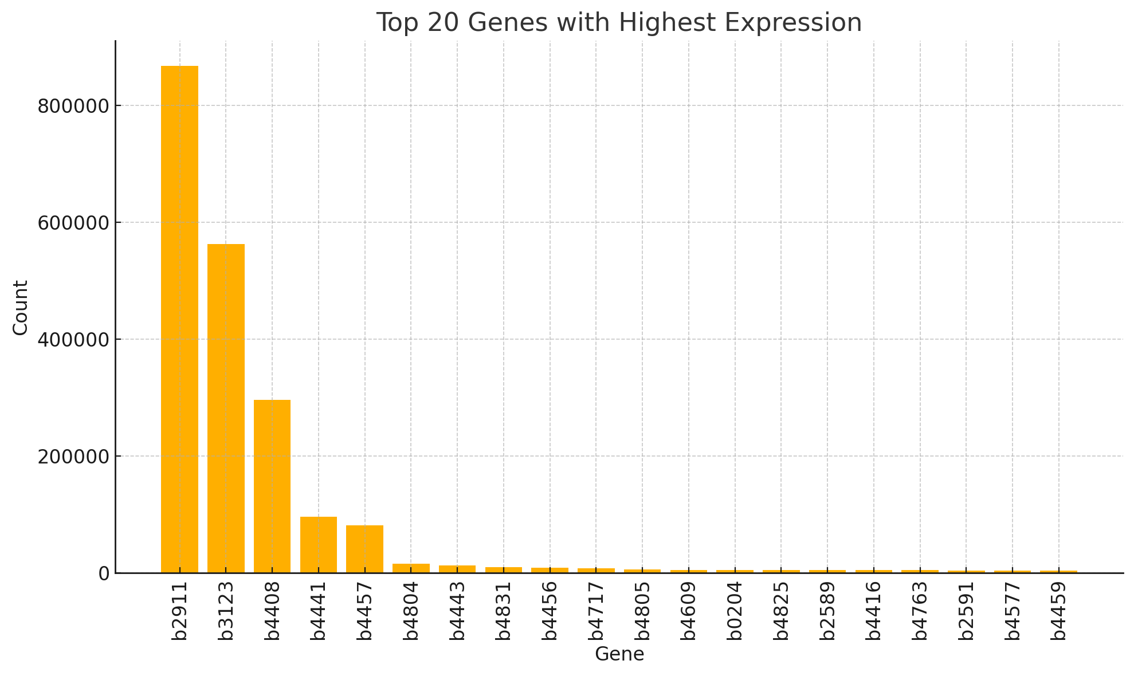
Geni maggiormente espressi
Dopo la quantificazione con FeatureCounts, è stata condotta un’analisi esplorativa per identificare i 20 geni con il maggior numero di letture mappate, cioè quelli con il più alto livello di espressione nel dataset.

Slide 12
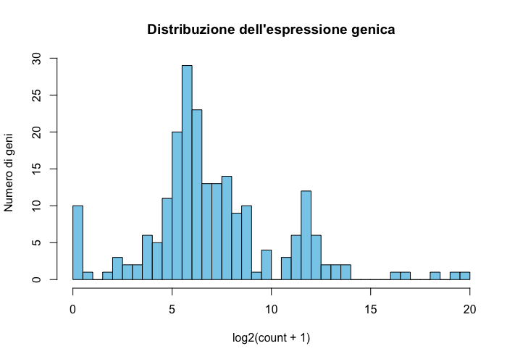
Distribuzione
Abbiamo esaminato la distribuzione dei livelli di espressione genica. I dati sono stati trasformati con la funzione log(count + 1), per rendere più leggibile la variazione dei valori.
Asse X: rappresenta il livello di espressione genica.
Asse Y: indica quanti geni rientrano in ciascun intervallo di espressione, ovvero la frequenza dei valori di espressione
trasformati.

Slide 13
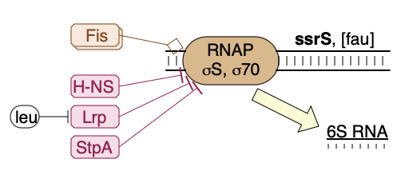
Gene B2911 – RNA 6S
Funzione biologica
Ruolo nel’adattemento
Oltre 867.000 letture → gene più espresso
🧬 Si lega all’RNA polimerasi sigma70
🔸 Modula la trascrizione durante la fase stazionaria
🔸 Permette alla cellula di rallentare il metabolismo in condizioni avverse
Aiuta il batterio a:
🔹 Adattarsi allo stress
🔹 Attivare geni per la sopravvivenza
🔹 Ridurre la vulnerabilità rallentando la crescita

Slide 14
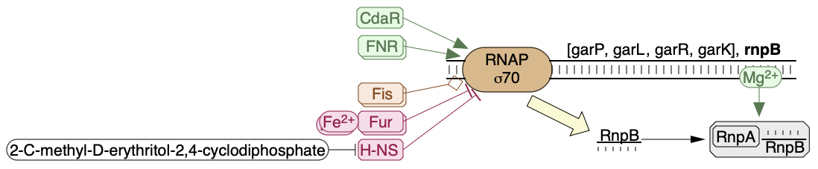
Gene B3123 – RnpB
Funzione biologica
Interpretazione funzionale
Oltre 562.000 letture → secondo gene più espresso
🧪 RNA catalitico → componente di RNasi P 🔸 Matura i pre-tRNA (taglio e attivazione) 🔸 Essenziale per la sintesi proteica 🔸 Possibile azione su altri RNA regolatori 🔸 Implicazioni in risposta a stress e batteriofagi
🔹Esprime attività cellulare sostenuta nonostante lo stress
🔹Possibile risposta a danni indotti da Magainin I
🔹Non direttamente coinvolto nella resistenza, ma suggerisce strategia adattativa:

Slide 15
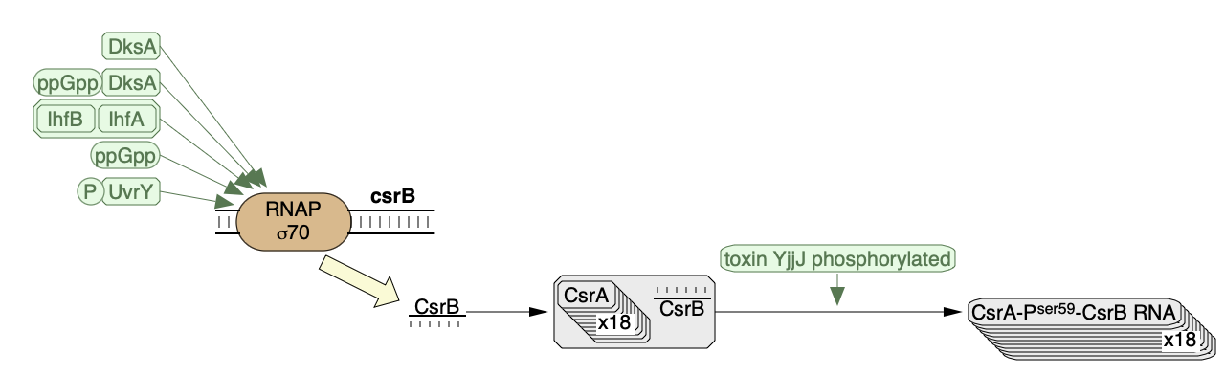
Gene B4408 – csrB
csrB → terzo gene maggiormente espresso
Funzione biologica
Interpretazione funzionale
🧬 csrB agisce come “esca molecolare” 🔸 Sequestra la proteina regolatoria CsrA 🔸 CsrA regola: – accumulo di glicogeno – formazione di biofilm – motilità batterica – risposta allo stress
L’alto livello di csrB disattiva CsrA → riprogrammazione cellulare 🔹 Conservazione energetica 🔹 Adattamento metabolico 🔹 Protezione da danni cellulari

Slide 16
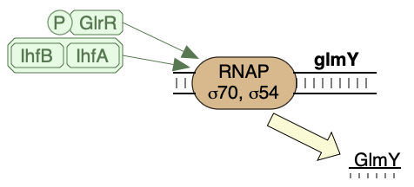
Gene B4441 – GlmY
Meccanismo molecolare
Interpretazione funzionale
🔸 GlmY → blocca la proteina che degrada
🔸 GlmZ → stabilizza il messaggio per 🔸 GlmS → enzima per sintesi del peptidoglicano (parete cellulare)
🧬 Un sistema a più livelli che regola la biosintesi della parete batterica
🔹Rinforzo della parete cellulare → risposta difensiva 🔹 Magainin I colpisce le membrane → E. coli attiva GlmY per proteggersi 🔹 Non è un gene di resistenza, ma contribuisce alla tolleranza

Slide 17
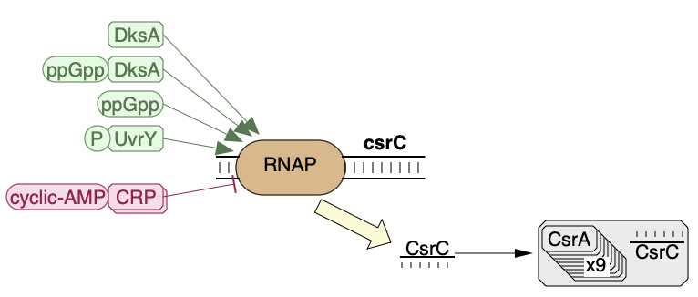
Gene B4457 – CsrC
csrB → quinto gene maggiormente espresso
Meccanismo molecolare
Funzione adattiva
🧬 Sequestra CsrA, una proteina regolatoria chiave 🔸 Impedisce a CsrA di legarsi agli mRNA 🔸 Rilascia la produzione di proteine coinvolte in:
metabolismo del carbonio
biofilm
motilità
risposta allo stress
🔹 Attivazione di strategie di sopravvivenza cellulare
🔹 Miglior uso delle risorse
🔹 Formazione di biofilm protettivi
🔹 Rimodulazione della motilità per adattarsi all’ambiente

Slide 18
Conclusioni
Galaxy è uno strumento efficace e accessibile
🔸Permette analisi RNA-Seq anche senza competenze di programmazione
🔸Ha garantito riproducibilità e qualità lungo tutta la pipeline
L'esperimento ha evidenziato una risposta trascrizionale complessa a Magainin I 🧬 I ceppi di E. coli hanno attivato geni associati a stress, adattamento e riorganizzazione cellulare 🧪 La risposta non è basata su geni di resistenza classici, ma su RNA regolatori funzionali
I geni più espressi svolgono ruoli strategici nella sopravvivenza
🔹 RNA 6S → rallenta il metabolismo
🔹 RnpB → mantiene attiva la sintesi proteica
🔹 csrB, csrC, GlmY → modulano metabolismo, biofilm e parete cellulare
Conclusione biologica L’elevata espressione di piccoli RNA regolatori suggerisce che E. coli adotta strategie flessibili e non convenzionali per tollerare ambienti ostili, come quelli indotti da un antimicrobico.

Slide 19
Thanks!
Antonio Landi
Luca Pauzano Università degli Studi di Salerno

